Slide 1
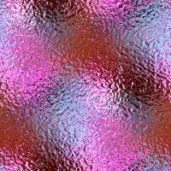
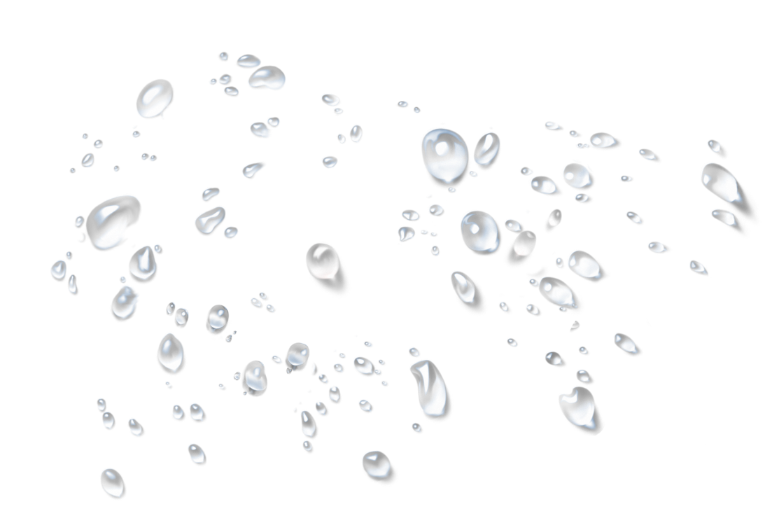
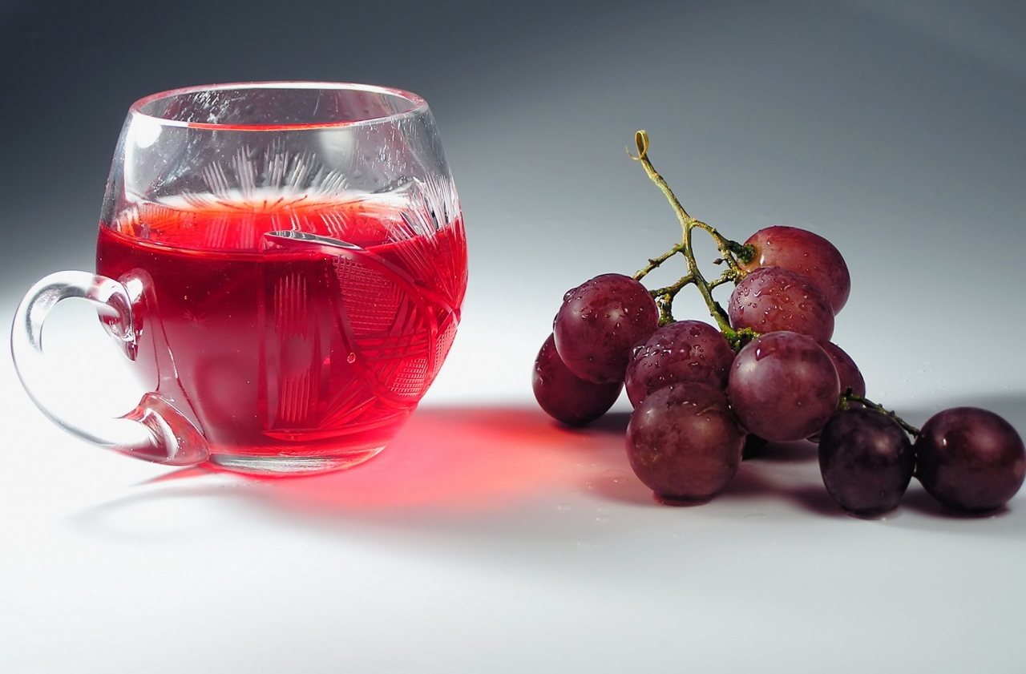




Slide 2
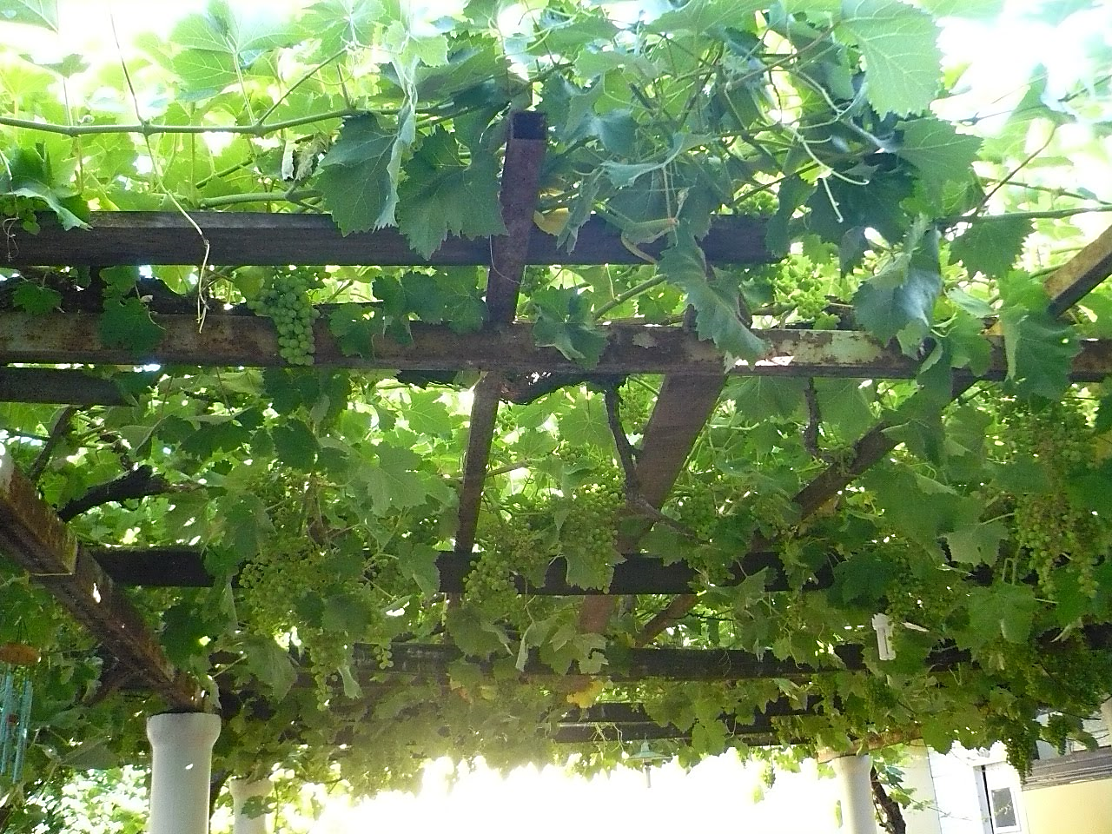
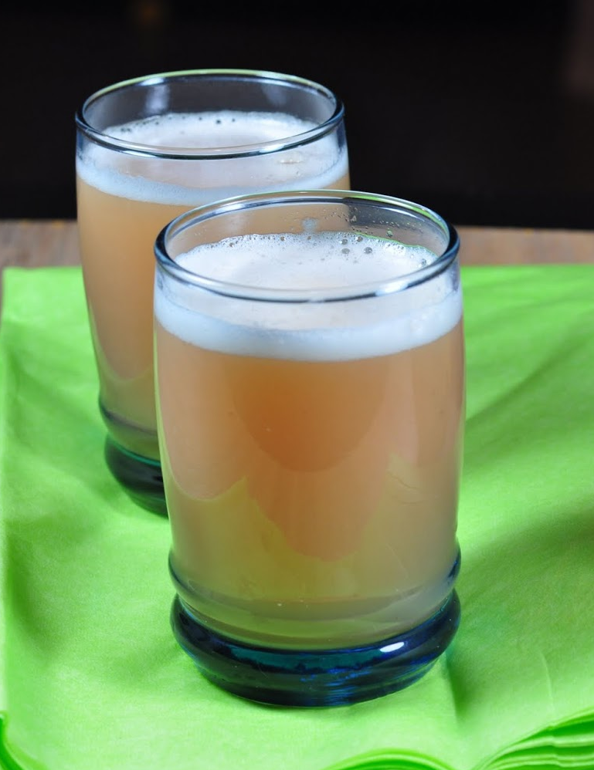
En las casas chilenas no puede faltar un parrón en el patio. En la de mi infancia, había uno que producía muchas uvas cada verano. Mi abuela usaba una bolsita de tela de manta para hacer jugo de uva. Se iban poniendo allí las uvas y se exprimía fuerte con la mano sobre un vaso, en donde caía el jugo, libre de hollejo y semillas.

Slide 3
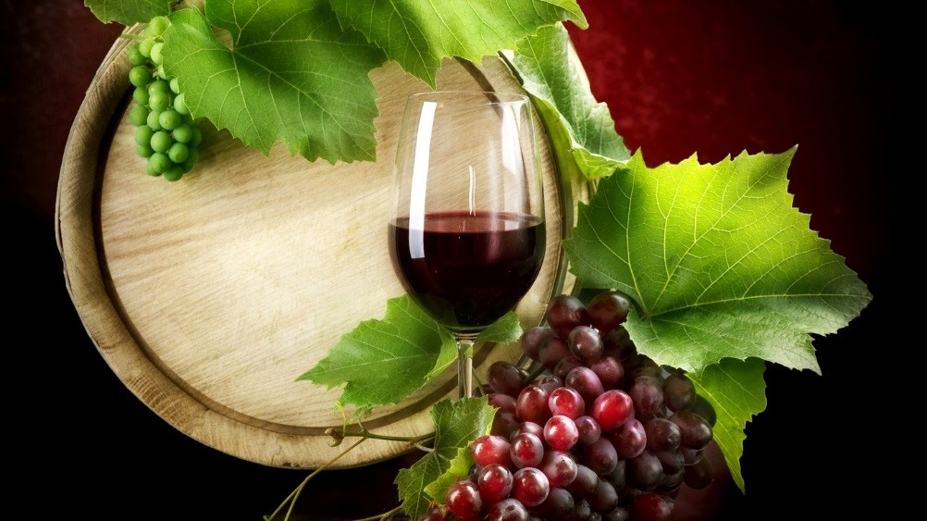
No había mejor manera de conseguir jugo puro de uva en esos tiempos, cuando aún no existían los extractores de jugo. Pero de esa manera rústica y sencilla, se obtenía un jugo de uva delicioso.

Slide 4
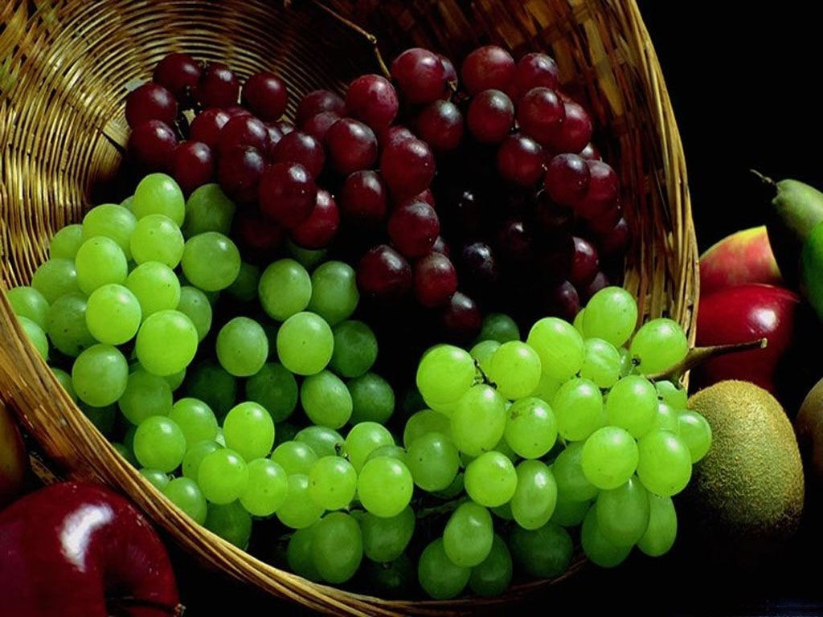
El bagazo y las semillas quedaban en la bolsita, para luego tirarlos a la basura. En el vaso quedaba solo el jugo, dulce y cristalino. Esto podría tener una aplicación a nuestra vida diaria, si lo analizamos…

Slide 5

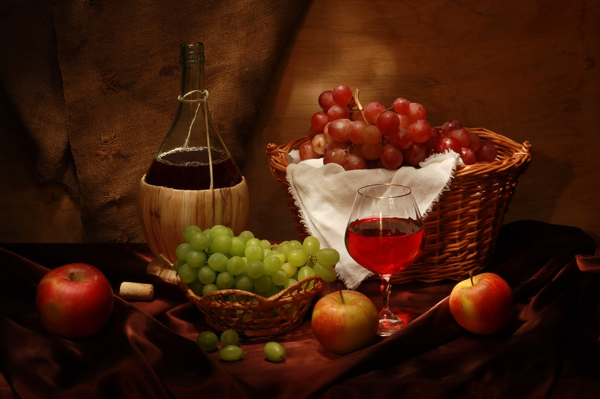
Para sacarle jugo a la vida, hay que hacer exactamente lo mismo: aprovechar lo dulce de ella, lo que vale la pena y el resto hay que tirarlo a la basura. Hay que apretar fuerte, afrontar riesgos con valor y mantener una voluntad firme para alcanzar las metas.

Slide 6

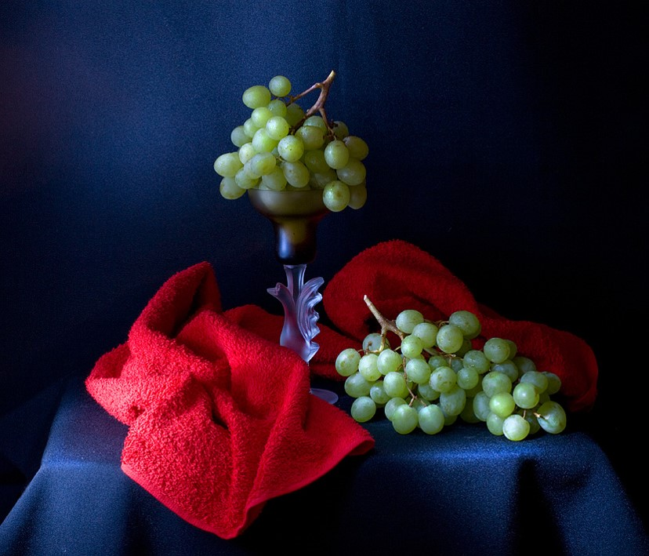
En nuestras relaciones diarias hay que tratar a los demás como nosotros quisiéramos ser tratados. Hay que saber controlarse, hay que saber perdonar y nunca ofender ni herir a nadie. Recordemos que lo que se siembra, eso mismo es lo que se cosecha.

Slide 7
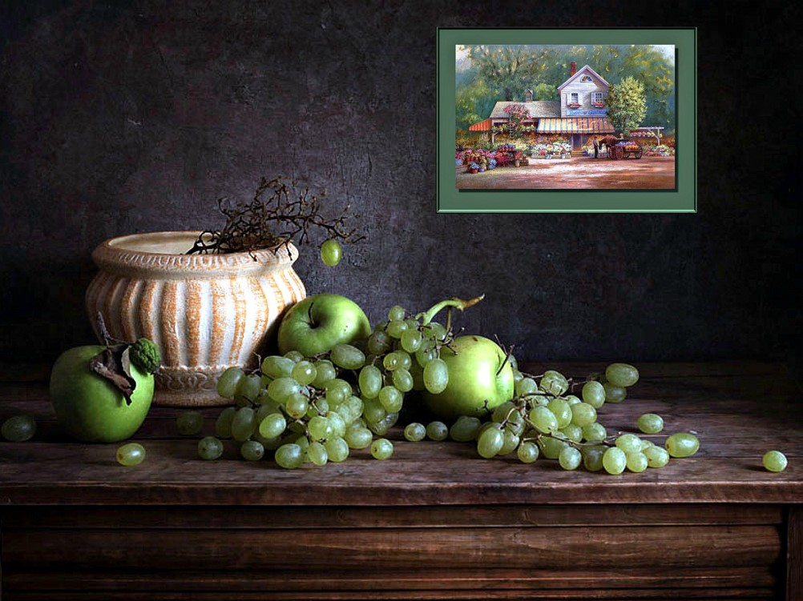
Si guardamos rencor a alguien, si vivimos quejándonos y criticando a los demás... lo que estamos haciendo es quedarnos solo con el bagazo de la vida, con los despojos. Estamos desperdiciando el fresco y dulce jugo que nos ofrece.

Slide 8

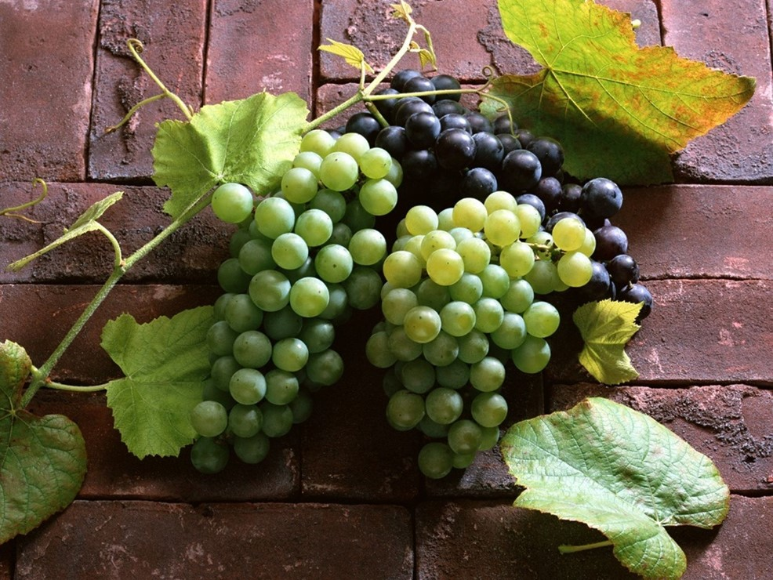
Mucha gente acumula tanto bagazo en el alma, que cierra el paso a la paz y la alegría de vivir. Hay que hacer un recuento del bagazo que hemos juntado en nuestra vida y desecharlo cuanto antes, por el bien de nuestra salud emocional y espiritual.

Slide 9

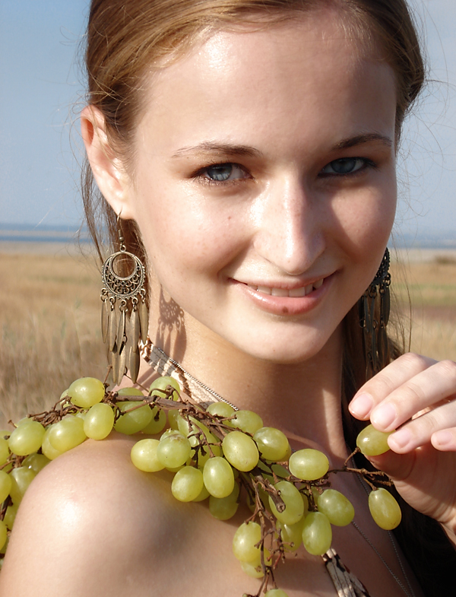
La vida es tan dulce como nosotros queramos que sea. De nosotros depende si la hacemos amarga o no. También de nosotros depende si dejamos que otros nos la amarguen.
Lo más sensato es desechar todo lo que nos robe la paz y la alegría, todo lo que nos cause amargura. Si la solución es el adiós, hay que decir adiós.

Slide 10

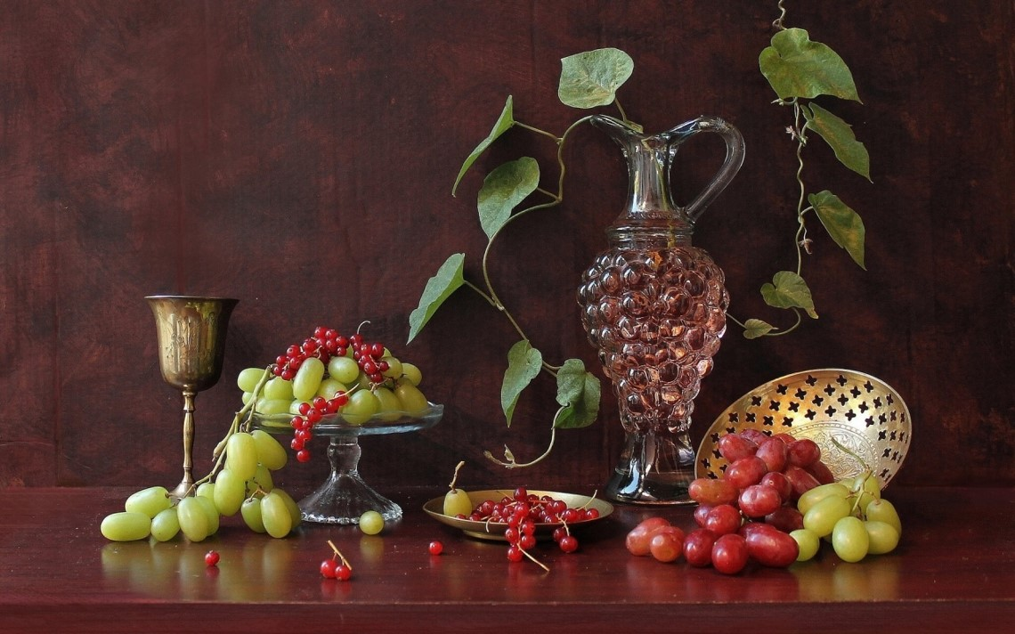
No fuimos hechos para sufrir la vida, sino para disfrutarla en armonía con Dios y nuestros semejantes. La vida es un regalo diario que nos llega del cielo, el cual hay que agradecer y cuidar, pues es la única que tenemos.

Slide 11


Veamos siempre el lado bueno de la vida, extrayendo lo bueno de las cosas, como hace la abeja, que busca el néctar de las rosas pasando de largo las espinas. Seamos personas que a fuerza de buscar lo hermoso de la vida, solo produzcamos miel.

Slide 12

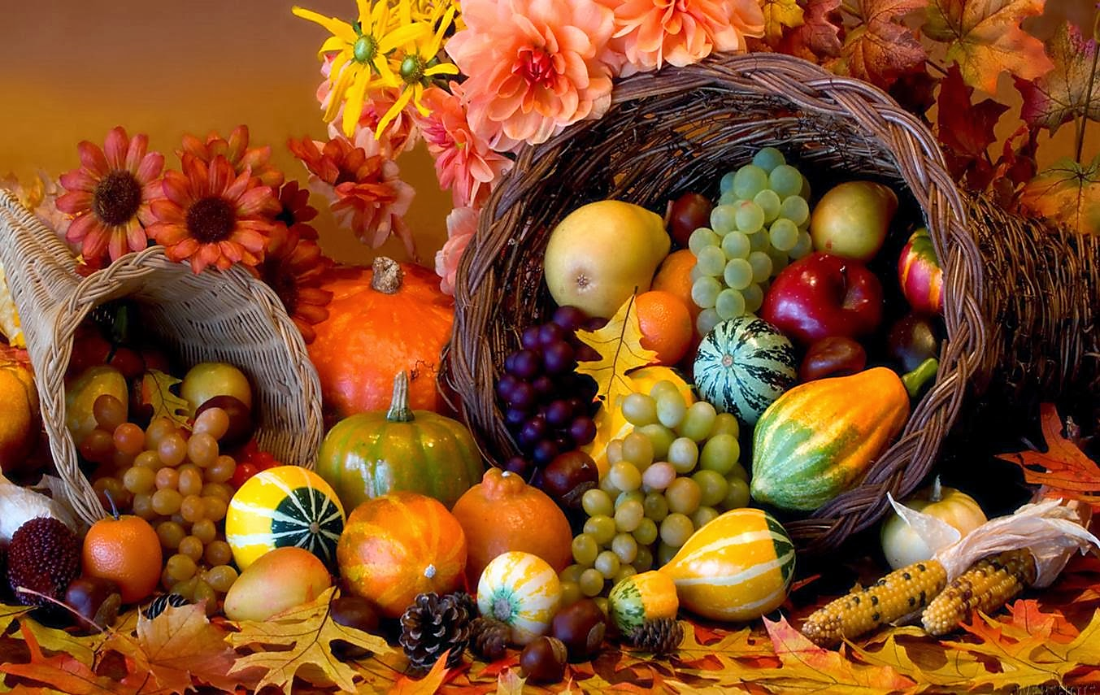

‘’Yo he venido para que tengan vida, y para que la tengan en abundancia".
Juan 10:10b

Slide 13



Accede a la sección que desees desde aquí:
Propia Creación
De la Red
Dedicatorias | Fechas Especiales | Graciosos
Historia y Arte | Lugares | Musicales
Naturaleza y Ciencias | Política | Reflexión
Religiosos | Románticos | Salud
Dedicatorias | Fechas Especiales | Graciosos
Historia y Arte | Lugares | Musicales
Naturaleza y Ciencias | Política | Reflexión
Religiosos | Románticos | Salud
Si deseas recibir pps periódicamente en tu correo electrónico subscríbete aquí:

